Slide 1
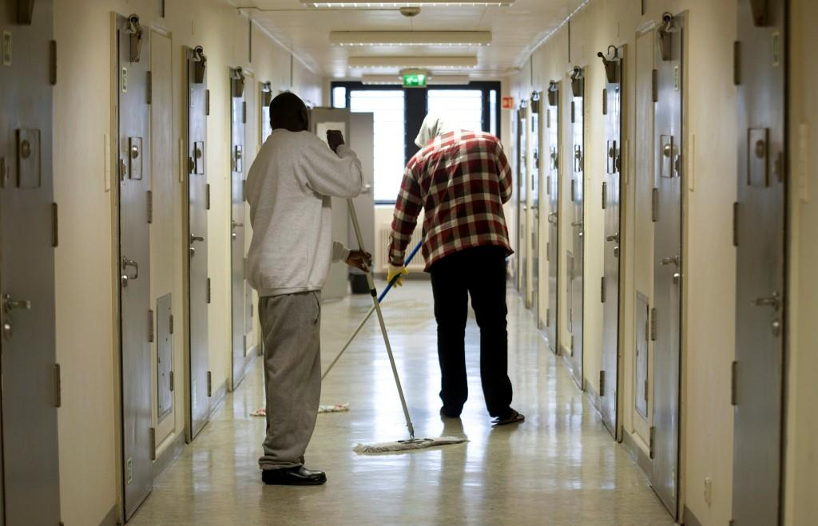

Slide 2
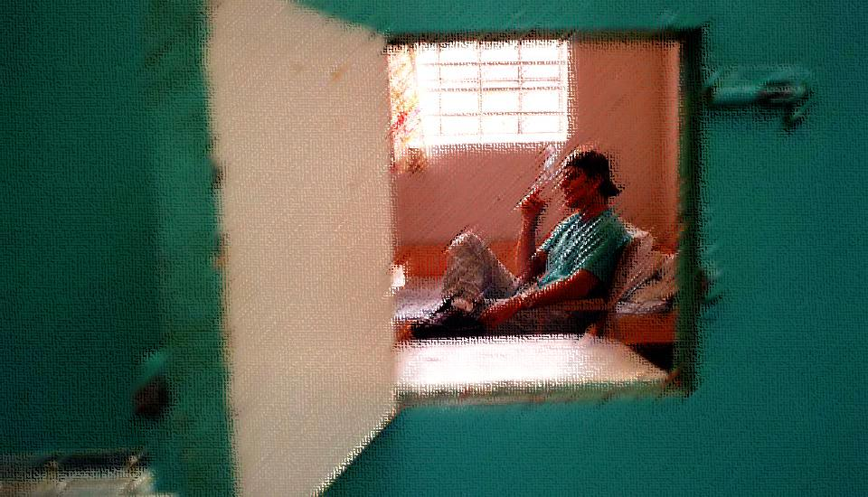
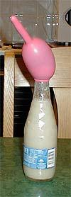

Ganguttprosjektet
på Ullersmo
Et samarbeid mellom:
Jessheim vgs. og Ullersmo fengsel
Med økonomisk støtte fra:

Slide 3
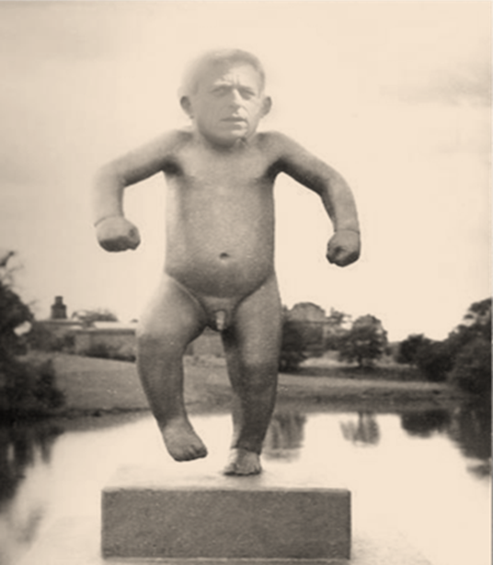

Arnfinn Kjos Eduardsen
Fagbrev som institusjonskokk
Har eid og drevet eget «hotell» i 8 år
Ansatt i ca. 8 år som verksbetjent (kjøkkenet Ullersmo)
Fulførte verksbetjentutdannelse i (VBU)2005
Var med å laget rapporten om samarbeid mellom skole og arbeidsdrift
Ble ansatt på skolen i fengselet i 2009 og fulførte lærerutdannelse våren 2012

Slide 4
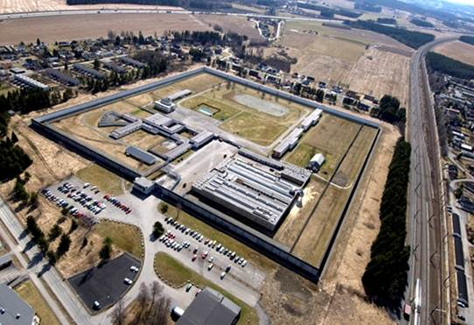
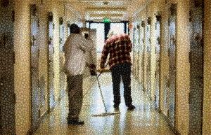
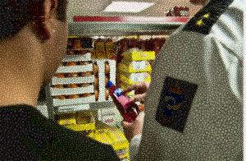
Gangguttene på Ullersmo arbeider med:
Renhold og orden
Kjøkkenet forlengede arm på avdelingene

Slide 5
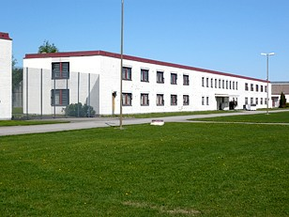
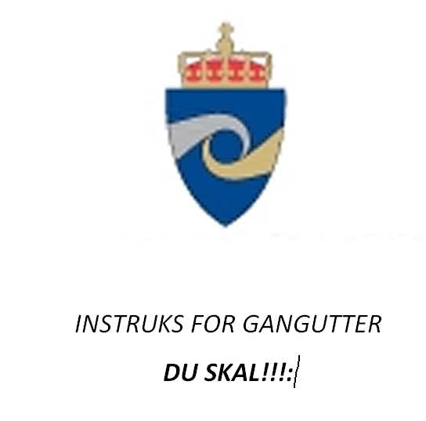

Slide 6

Oppdraget:
Vi skulle lage et kurs for ganggutter som:
Ga innsatte faglig støtte for å uføre renhold og mat-håndtering
Ga innsatte trening i basisferdigheter som kunne komme til nytte etter soning
HVA skal gjøres.. og HVORFOR
Regning –lesing- skriving – digitale ferdigheter

Slide 7

Kunnskap om vekst (formering) av uønskede mikroorganismer gir oss bakgrunn for håndtering og oppbevaring av mat
..og forklarer hvordan vi skal utføre renhold

Slide 8

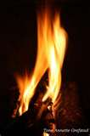
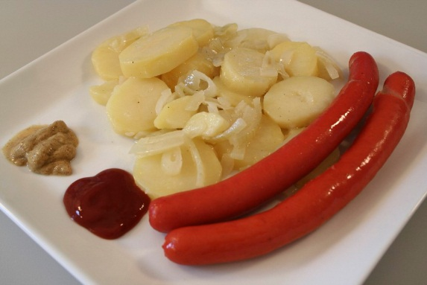
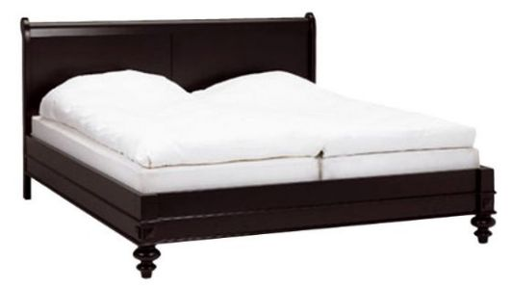
Hva skal til for trivsel og formering?
….men vi snakker vi ikke om oss,
men om mikroorganismene
(bakterier, sopp, virus, prioner og protozoer)

Slide 9
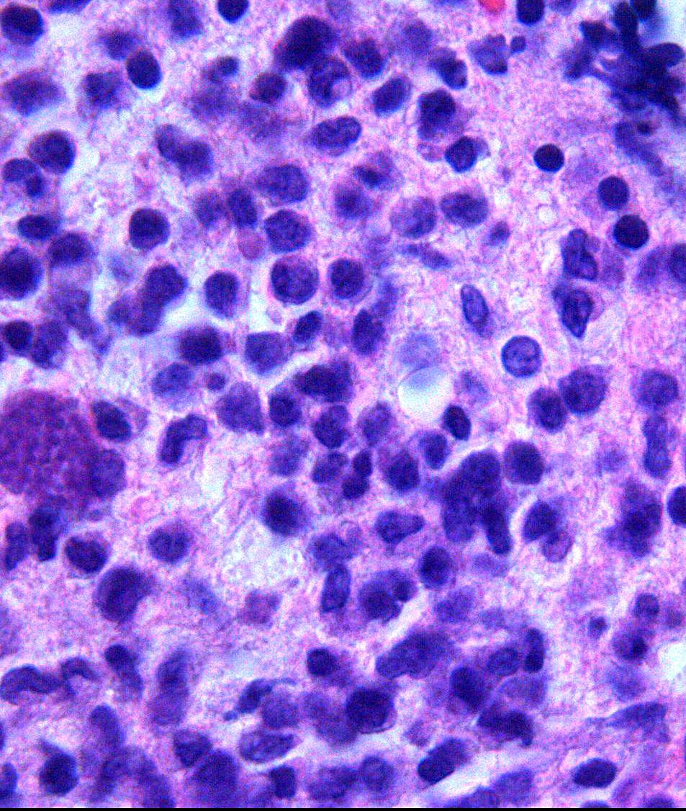
Vet vi hva som skal til for FORMERING kan vi både:
Håndtere mat forsvarlig – også oppbevaring
Forstå renhold

Slide 10
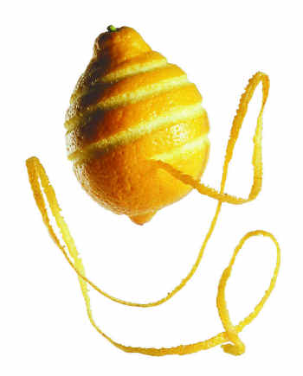

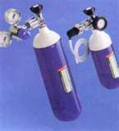

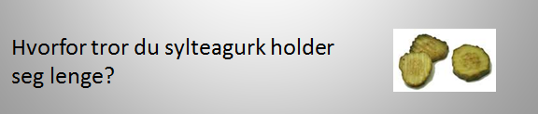
Varme
Mat
Oksygen
Surhet
Vann
Flaske 4:
10 g sukker,
1,5 dl lunket vann,
1,0 dl eddik
1/3 pakke gjær
Flaske 1:
10 g sukker,
2,5 dl lunket vann,
1/3 pakke gjær
Flaske 2:
10 g sukker,
2,5 dl kokende vann,
1/3 pakke gjær
Flaske 3:
10 g sukker,
2,5 dl is vann,
1/3 pakke gjær
Vil surheten (pH) i vaskemiddelet kunne hindre mikroorganismene i formering?

Slide 11
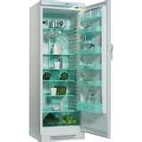

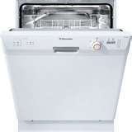
Kan vi bruke kunnskapen om temperatur til bedre å oppbevare mat?
Har temperaturen i oppvaskmaskinen betydning?

Slide 12


Slide 13
Andre emner:
Smittekjeden
Forskjell på forgiftning og infeksjon
Besøk på renholdsavdeling og hoved kjøkken
Internkontroll og HACCP
Gangguttens rolle blant andre innsatte
Håndtering av utstyr (både kjøkken og renhold)

Slide 14
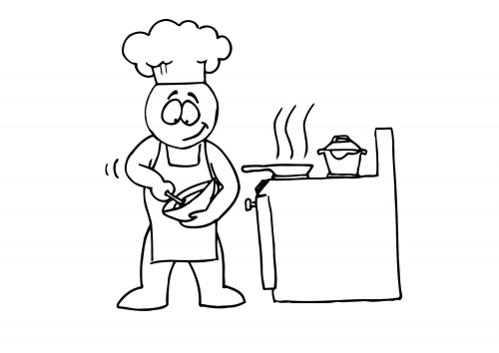
Matlaging med tilhørende renhold og mat-oppbevaring
Ernæring

Slide 15
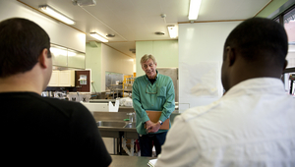
Kurset tok utgangspunkt i kompetansemål for:
Restaurant og Matfag
Renholdsoperatørfaget

Slide 16

Kompetansebevis

Slide 17
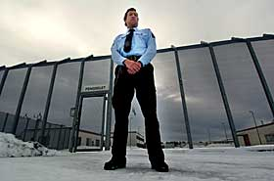
Samarbeid skole fengsel
Involver fengselet og ansatte som har den daglige oppfølgingen av ganggutter

Slide 18
